Slide 1

Arbeidsmarkt Rijk van Nijmegen
Jörgen Zegel
Arbeidsmarktadviseur

Slide 2
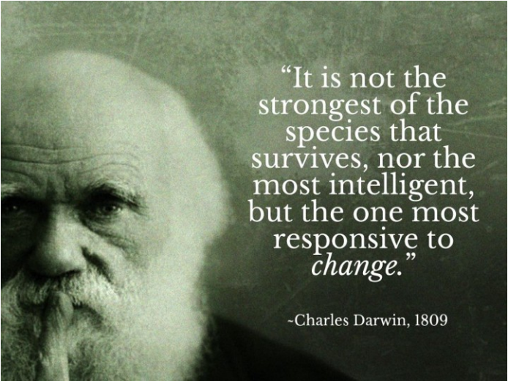
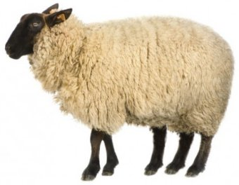
Belangrijk!
Survival of the fittest
Schaap met 5 poten

Slide 3
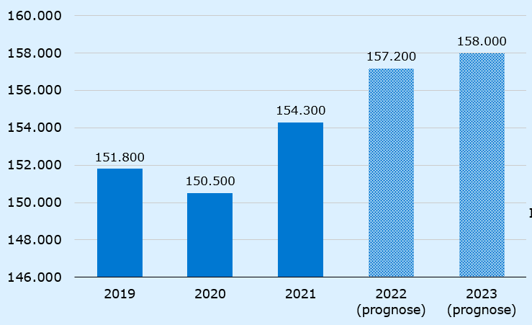
Aantal banen in Rijk van Nijmegen blijft doorgroeien in 2021 al weer hoger dan vóór de coronacrisis

Slide 4
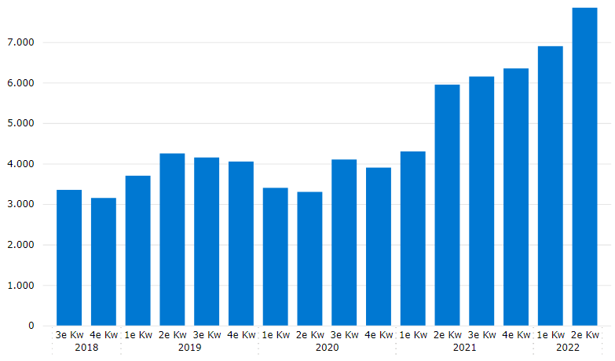
Net als het aantal openstaande vacatures in Rijk van Nijmegen

Slide 5
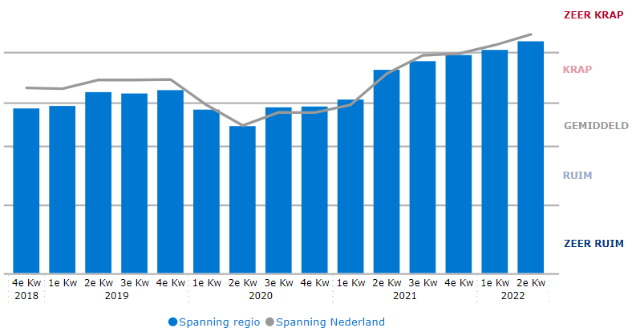
Waardoor de spanning oploopt
Rijk van Nijmegen Nederland
Notes:
https://www.werk.nl/arbeidsmarktinformatie/dashboards/spanningsindicator?regio=Rijk%20van%20Nijmegen

Slide 6
Terwijl aantal inwoners van 20 jaar tot AOW-leeftijd binnenkort gelijk blijft
Notes:
https://longreads.cbs.nl/regionale-prognose-2022/

Slide 7
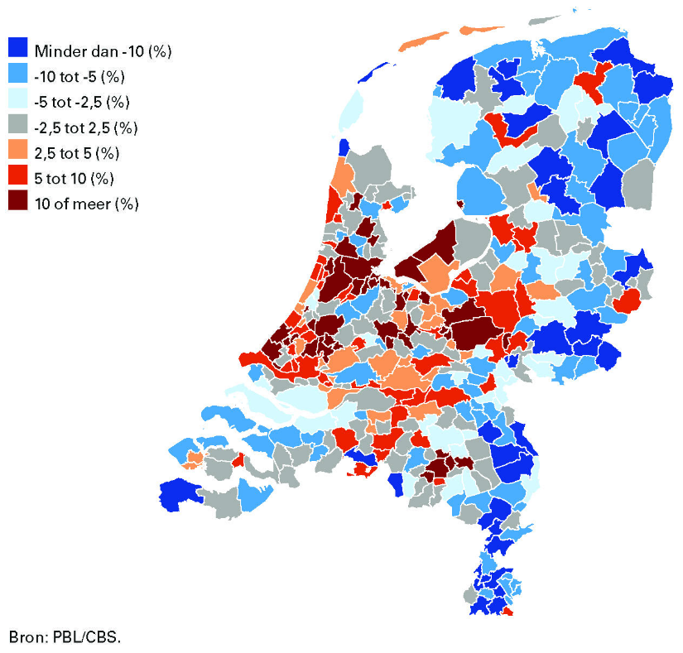
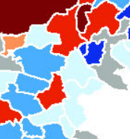
Groei en krimp inwoners van 20 jaar tot AOW-leeftijd
Tussen 2021 en 2035
Nijmegen
Notes:
https://nidi.nl/demos/groei-en-krimp-van-de-potentiele-beroepsbevolking/#:~:text=In%202035%20telt%20de%20potenti%C3%ABle,mensen%20groter%20dan%20in%202021.
Groei en krimp van potentiële beroepsbevolking tussen 2021 en 2035 per gemeente
Potentiële beroepsbevolking is hier: inwoners van 20 jaar tot de AOW-gerechtigde leeftijd

Slide 8




Personeelstekorten al langere tijd in
Techniek
ICT
Zorg
Onderwijs

Slide 9
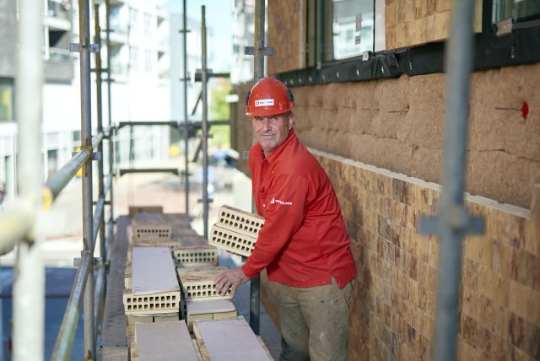
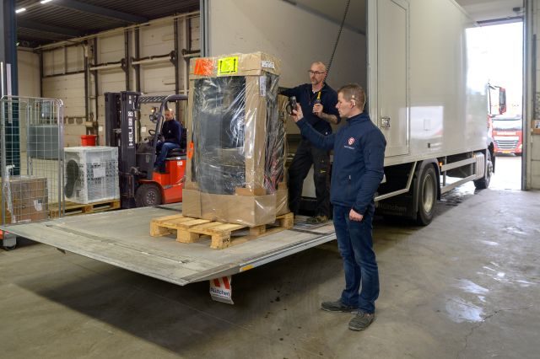
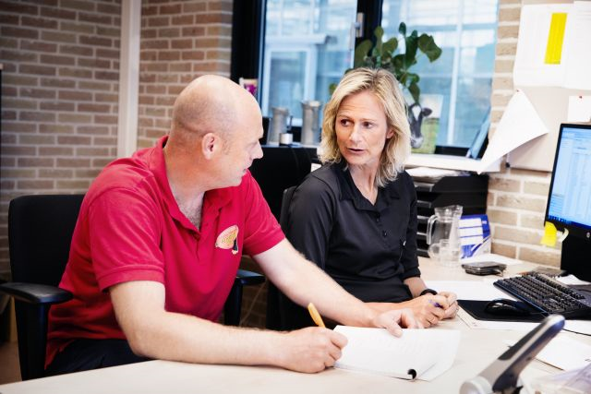
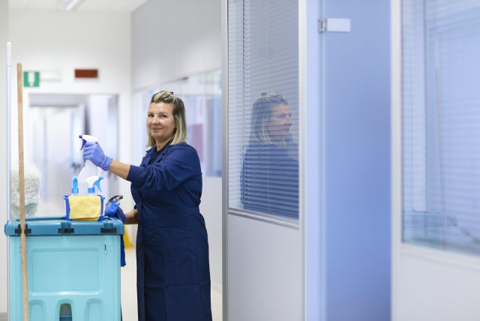
Maar personeelstekorten vrijwel overal
Bouw
Transport
Administratief
Facilitair

Slide 10
Prognose ROA
Rijk van Nijmegen per jaar tussen 2021 en 2026
Uitbreidingsvraag 0,3%
Werkenden
168.500
Instroom
3,5%
Vervangingsvraag
3,1%
Notes:
https://roa.nl/files/roaf20221carbeidsmarktprognosesrijkvannijmegenpdf

Slide 11
Fit
Survival of the fittest
Schaap met 5 poten

Slide 12
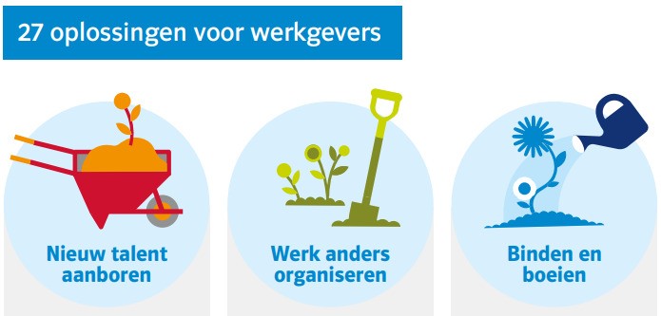
Personeelstekorten aanpakken
Notes:
https://www.werk.nl/arbeidsmarktinformatie/werving-behoud/27-oplossingen-personeelstekorten

Slide 13
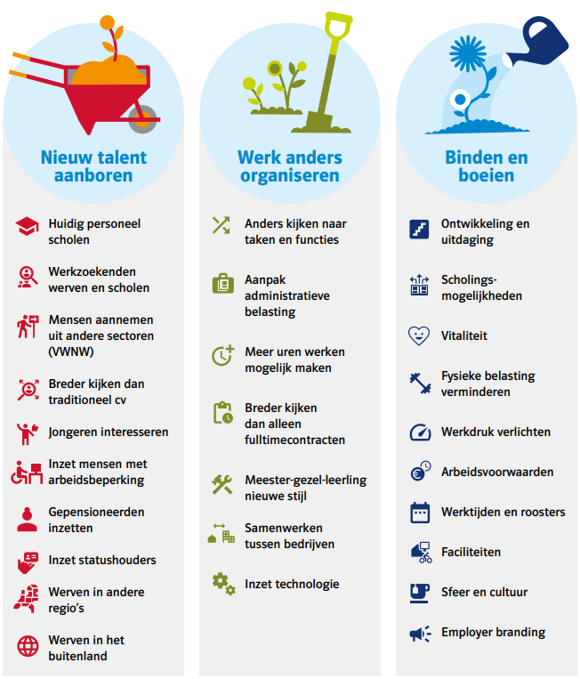
27 oplossingen voor werkgevers

Slide 14
Competenties steeds belangrijker

Slide 15
Organisatie en technologie steeds belangrijker

Slide 16

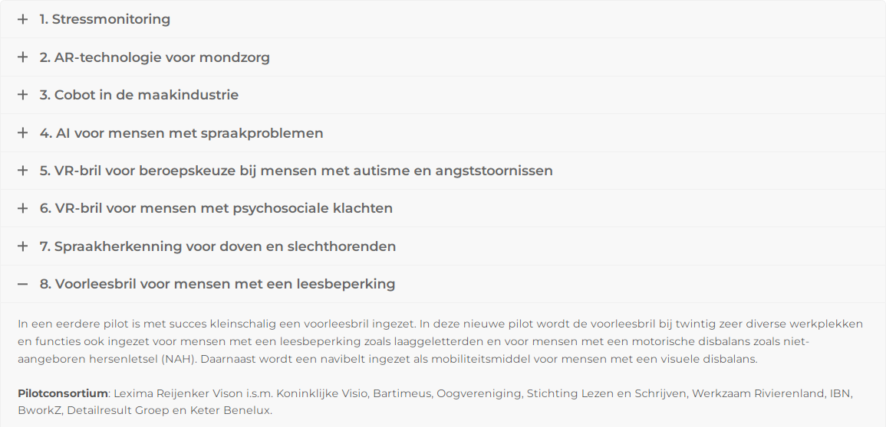
Technologie maakt werken mogelijk
Notes:
https://www.technologievoorinclusie.nl/

Slide 17
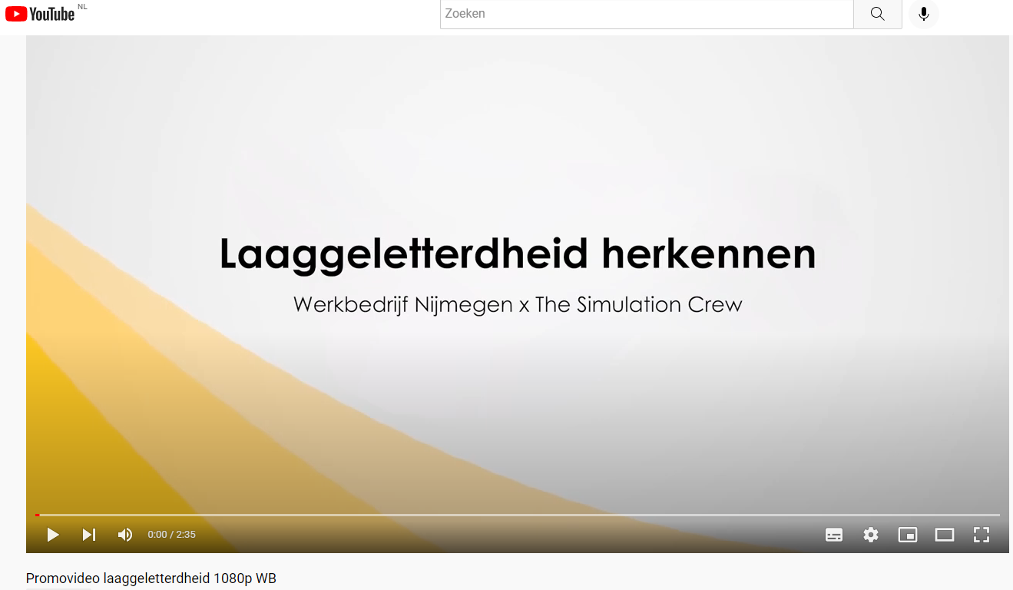
VR voor trainingsdoeleiden

Slide 18

Vragen?

